Slide 1

COMPETENCIAS SOBRE ESPACIO PÚBLICO

Slide 2
CONSTITUCIÓN-COOTAD
Competencia exclusiva del gobierno autónomo descentralizado municipal:
Ejercer el control sobre el uso y ocupación del suelo en el cantón

Slide 3
FUNCIONES GAD - COOTAD
a) Promover el desarrollo sustentable de su circunscripción territorial cantonal, para garantizar la realización del buen vivir a través de la implementación de políticas públicas cantonales, en el marco de sus competencias constitucionales y legales; y,
m) Regular y controlar el uso del espacio público cantonal y, de manera particular, el ejercicio de todo tipo de actividad que se desarrolle en él la colocación de publicidad, redes o señalización.

Slide 4
ORDENANZA METROPOLITANA 280
Establece el desarrollo integral y regulación de las actividades de comercio y prestación de servicios de las trabajadoras y trabajadores autónomos del DMQ.
MDMQ mediante resolución del órgano competente determinará las zonas no permitidas para la realización de actividades de trabajo autónomo

Slide 5
Resolución 122-acdc-2015
Agencia de Coordinación Distrital de Comercio expide instructivo para otorgar permiso metropolitano a las trabajadoras y trabajadores autónomos y atribuye a la STHV la determinación de zonas prohibidas y número de sitios públicos habilitados en los bienes y espacios públicos

Slide 6
ORDENANZA METROPOLITANA 172
Art. .. (3) del Título “Espacio Público”:
“La Secretaría responsable del territorio, hábitat y vivienda, delineará los conceptos de planificación territorial relacionada con la gestión y aprovechamiento del espacio público, que permitan alcanzar y fortalecer los objetivos establecidos en el PMODT. ..
La facultad de regulación administrativa sobre la gestión del espacio público, la tendrá la máxima autoridad ejecutiva o su delegado”.

Slide 7
Resolución A 012 (18 de mayo de 2016)
Se delega a la STHV la facultad de regular la gestión de espacio público a través de la expedición de:
Procedimientos para la gestión del espacio público
Instrucciones administrativas y flujos de procedimientos específicos de cada uno de los instrumentos de gestión del espacio público
Reglas técnicas para la gestión del espacio público
Procedimientos y reglas técnicas para la aprobación de intervenciones en el espacio público

Slide 8
Resolución STHV-12-2016
Objeto: Determinar los espacios idóneos y normas técnicas para la distribución y ubicación del comercio autónomo fijo y semifijo del DMQ.
Finalidad: Garantizar accesibilidad universal y reducir impactos indeseados en el espacio público
No contempla: Plazas y parques para la distribución de las y los comerciantes autónomos

Slide 9
Herramienta de Gestión
de Espacio Público

Slide 10
ANTECEDENTES
1. Normativa vigente relacionada al espacio pública se encuentra incompleta.
2. Falta de planificación integral a nivel de Municipio en el espacio público (varios actores – baja coordinación).
3. Problemas en la gestión del espacio público (falta de claridad en los procesos e información).
4. PMDyOT: Pérdida de calidad del espacio público, y en general de la calidad de vida de los habitantes.

Slide 11
1. Normativa vigente relacionada al espacio pública se encuentra incompleta.
ANTECEDENTES
NORMATIVA | PENDIENTES (EN FUNCIÓN A LA NORMATIVA)
Resolución de Alcaldía A0001 (21 de febrero de 2014): Utilización temporal y exclusiva de bienes públicos de uso público, en espacio público, en espacio físico, aéreo, superficie y subsuelo. | Establecer flujo de procedimientos y reglas técnicas.
Ordenanza Metropolitana 0556 (8 de mayo de 2014): Regula la realización de espectáculos públicos en el DMQ. | Determinar los parámetros, condiciones y requisitos en el MDMQ exigirá para la autorización temporal del espacio público. Y catastros de espacios públicos aptos para la realización de espectáculos públicos y eventos.
Ordenanza Metropolitano 0282 (21 de sept de 2012): Regula el uso, rehabilitación y mantenimiento de las aceras, fachadas y cerramientos y preservación del arbolado público urbano en el DMQ. | Determinar los espacio públicos para el fomento de la expresión artística alternativa; colocación de afiches de procesos electorales y difusión y promoción de eventos culturales, artísticos o deportivos. Elaborar reglamento técnico de aceras, fachas y arbolado (unificar con el manual de arbolado urbano elaborado por la SA)
Ordenanza Metropolitana 0280 (10 de sept de 2012): Desarrollo integral y regulación de las actividades de comercio y prestación de servicios de las trabajadoras y trabajadores autónomos del DMQ | Desarrollo del Sistema de Información del Trabajo Autónomo (SITA). Determina áreas permitidas, prohibidas y condicionantes
Resolución Administrativa 2627 (año 2006): Sobre modificación del COS PB para construcción de cajas de cristal en retiro frontal- La Mariscal. | En función a la Ordenanza del Plan La Mariscal, próxima actualización se deberá realizar para el año 2016, se pretende introducir una visión renovada del espacio público, y potencializar el modelo de las cajas de cristal.
Resolución pacificación o calmado de tráfico. | N/A – Promueve el nuevo modelo de ciudad PMDyOT(2015-2025)
Resolución Quiosco Móvil (food truck) | N/A – Nuevo giro de negocio en el Espacio Público

Slide 12
PROPUESTA
1. Dar respuesta a la normativa relacionada al espacio público.
2. Planificación integral a nivel de Municipio en el espacio. Generación de políticas y lineamientos.
3. Promover, facilitar e incentivar el uso del espacio público, a través de plataformas digitales de fácil acceso e interacción con el usuario, con claridad en los procesos.
4. Identificación de proyectos estratégicos prioritarios para la mejora de la calidad de espacios públicos.

Slide 13
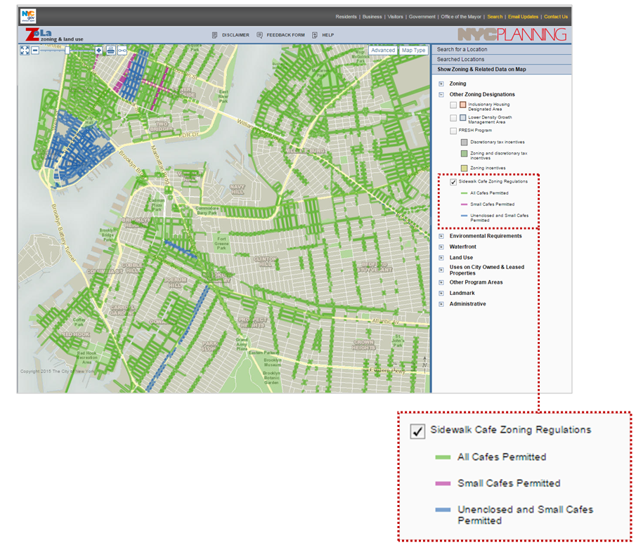
REFERENCIAS
Plataforma Digital
en New York

Slide 15

PROYECTO PILOTO

Slide 16
Resolución para distribución y ocupación

Slide 17
CONTENIDO
Resolución
Documento legal
2. Anexo técnico 1
Herramienta para la determinación de espacios idóneos y capacidad máxima
3. Anexo técnico 2
Normas técnicas para ocupación
del Espacio público

Slide 18
RESOLUCIÓN
Artículo 1. Objeto y ámbito de aplicación
APLICA
NO APLICA
Fijos
Semifijos
Ambulantes
De transportación pública
Ocasionales y temporales
COMERCIANTES AUTÓNOMOS
ESPACIO PÚBLICO
Viario
Parques y plazas

Slide 19
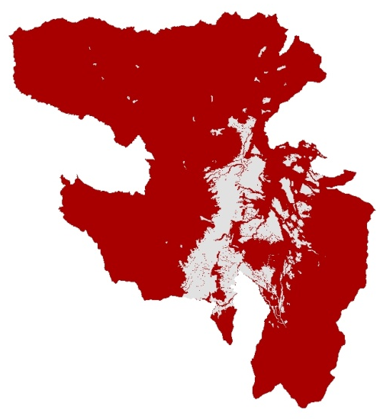
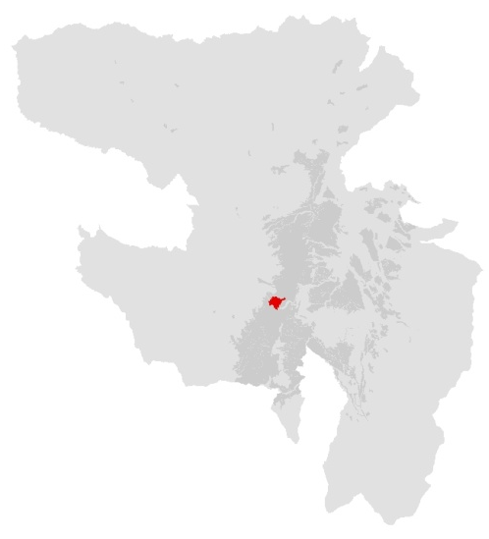

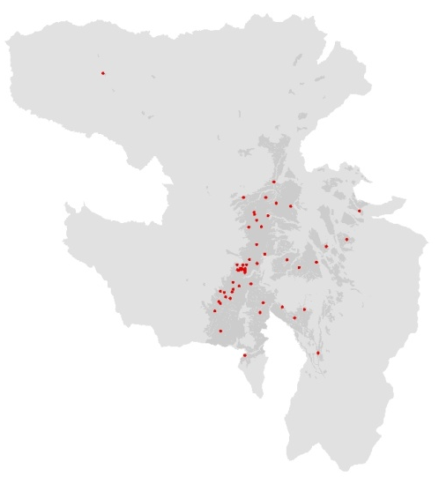
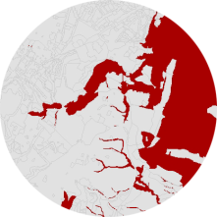

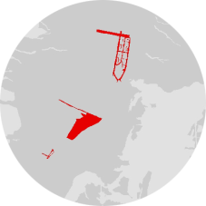
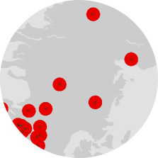
RESOLUCIÓN
Artículo 2. Espacios idóneos
Todo espacio de dominio y uso público apto para que no se encuentre dentro de:
Áreas de Protección Ecológica, RNR y RNNR
Centro Histórico
Áreas regeneradas
Radio de 30m o 300m alrededor de Centros comerciales populares, mercados, ferias y plataformas metropolitanas
1
2
3
4

Slide 20
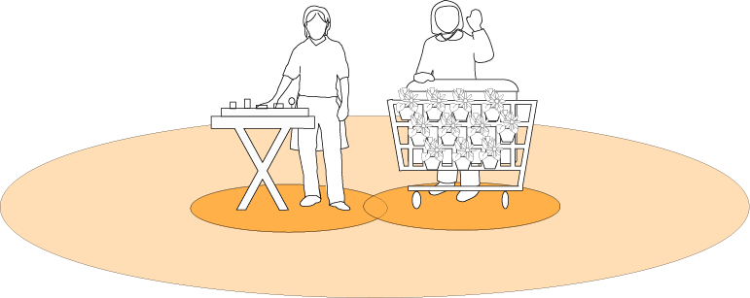
RESOLUCIÓN
Artículo 3. Puntos de comercio.
Son los lugares asignados en el territorio para ubicación y agrupación de más de un comerciante, bajo condiciones específicas.

Slide 21
RESOLUCIÓN
Artículo 4. Capacidad máxima.
La capacidad máxima de comerciantes se determinará a través de un análisis físico espacial en base al Anexo Técnico No. 1.
Artículo 5. Aplicación de las normas técnicas.
Verificación de las normas técnicas de Anexo Técnico No. 2, previa emisión de permiso.

Slide 22
ANEXO TÉCNICO No.1
HERRAMIENTA PARA LA DETERMINACIÓN DE ESPACIOS IDÓNEOS PARA LA OCUPACIÓN DEL COMERCIO AUTÓNOMO EN EL VIARIO.
DESARROLLO DE LA HERRAMIENTA
  ESPACIOS IDÓNEOS
  CUADRANTES DE OCUPACIÓN Y CAPACIDAD MÁXIMA DE COMERCIANTES AUTÓNOMOS FIJOS Y SEMIFIJOS EN ESPACIO PÚBLICO
  ZONAS DE INTERÉS PARA ACTIVIDADES DE COMERCIO AUTÓNOMO
COMPONENTES DE LA HERRAMIENTA
  APLICATIVO DIGITAL
  MATRIZ
  MAPAS

Slide 23
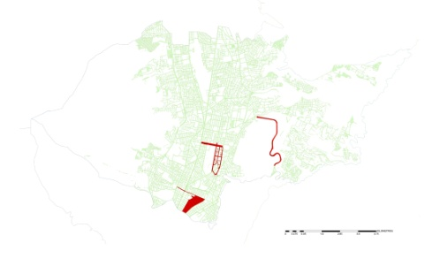
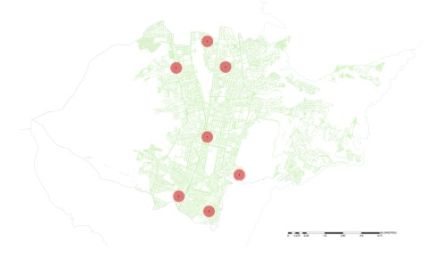
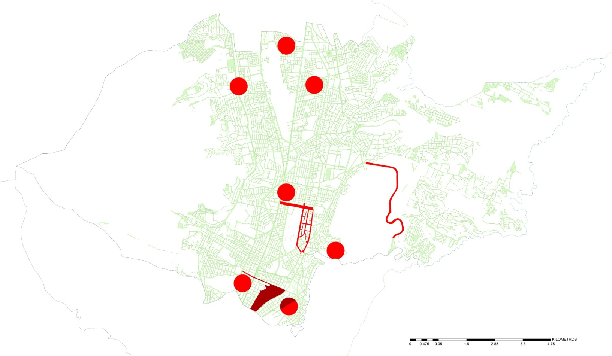
ANEXO TÉCNICO 1
DESARROLLO DE HERRAMIENTA
  ESPACIOS IDÓNEOS
ZONAS REGENERADAS
RADIO 300m - MERCADOS
Distrito Metropolitano de Quito
Espacios idóneos
Espacios libres de CA

Slide 24
ANEXO TÉCNICO 2
NORMAS TÉCNICAS PARA LA OCUPACIÓN DEL ESPACIO PÚBLICO DEL COMERCIO AUTÓNOMO FIJO Y SEMIFIJO
REFERENCIAS PARA EL DIMENSIONAMIENTO DEL MOBILIARIO EN EL ESPACIO PÚBLICO:
REGULACIONES FÍSICO-ESPACIALES PARA COMERCIO AUTÓNOMO FIJO Y SEMIFIJO:
2.1. REGULACIONES GENERALES
2.1.1. Distancia entre comerciantes
2.1.2. Distancias entre puntos de contaminación
2.1.3. Distancias libres mínimas
2.1.4. Esquinas
2.1.5. Relación con fachadas
2.1.6. Mobiliario
2.2. REGULACIONES POR TIPOS DE ESCALA EN FUNCIÓN A LA OCUPACIÓN EN EL ESPACIO PÚBLICO Y GIROS.
2.2.1. Escala 1 - Tipo “Cajonera”
2.2.2. Escala 2 – Tipo “Carrito”
2.2.3. Escala 3 – Tipo “Quiosco”
2.2.4. Escala 4 – Tipo “Quiosco móvil”

Slide 25
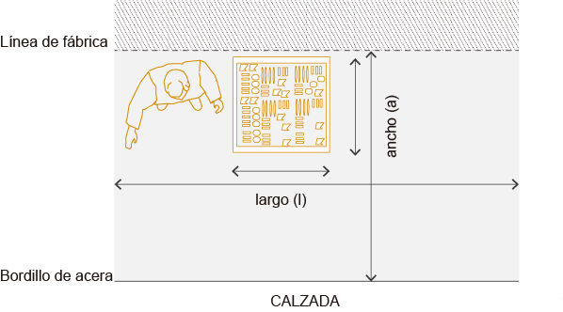
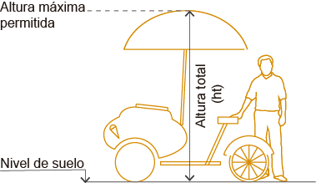
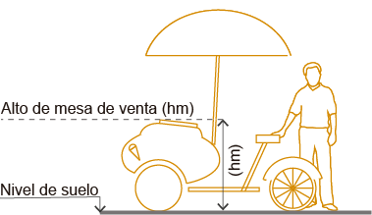
ANEXO TÉCNICO 2
REFERENCIAS DE DIMENSIONAMIENTO

Slide 26
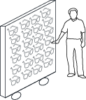
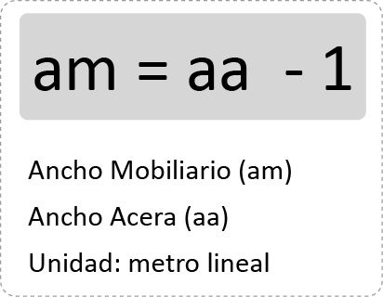
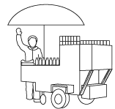
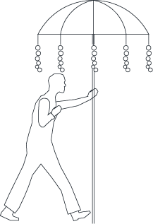
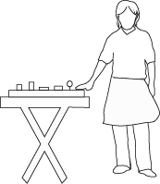
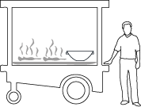
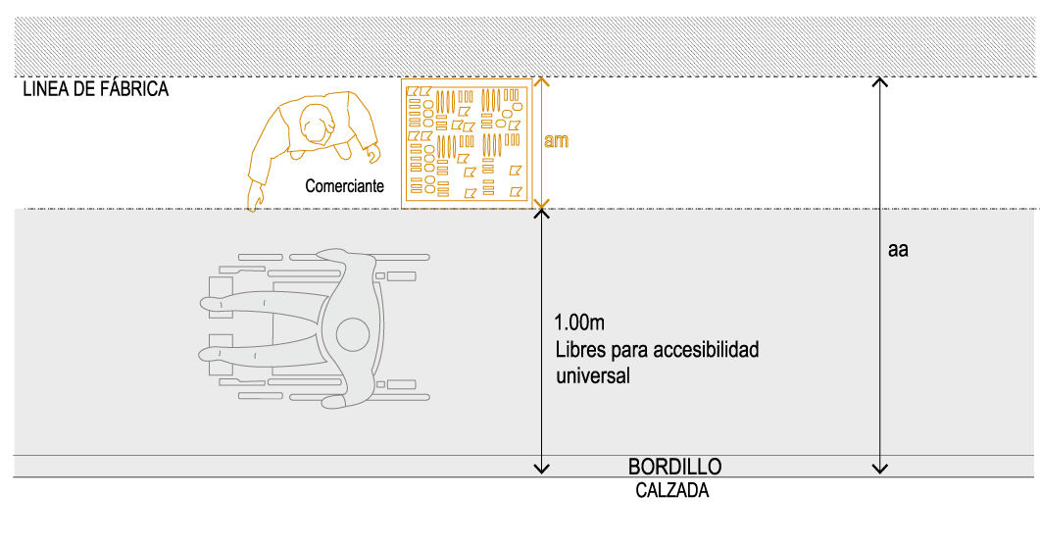
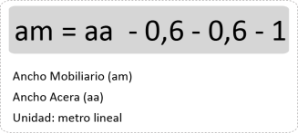
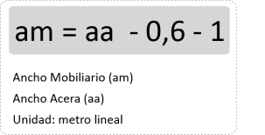
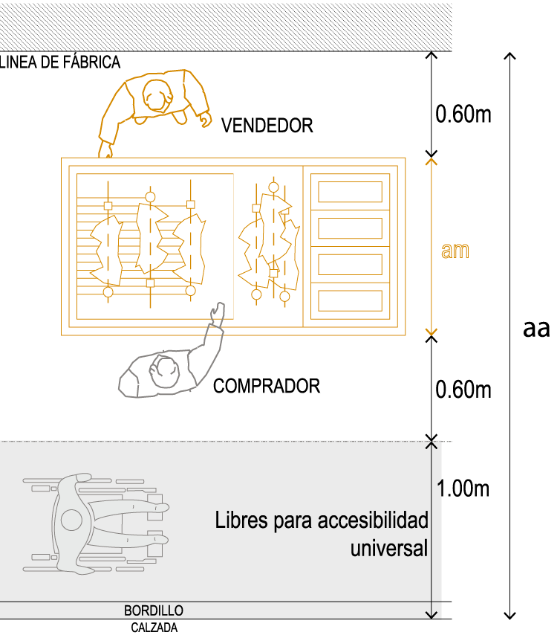
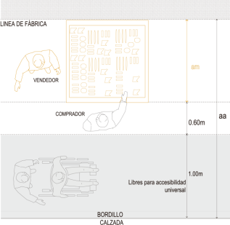
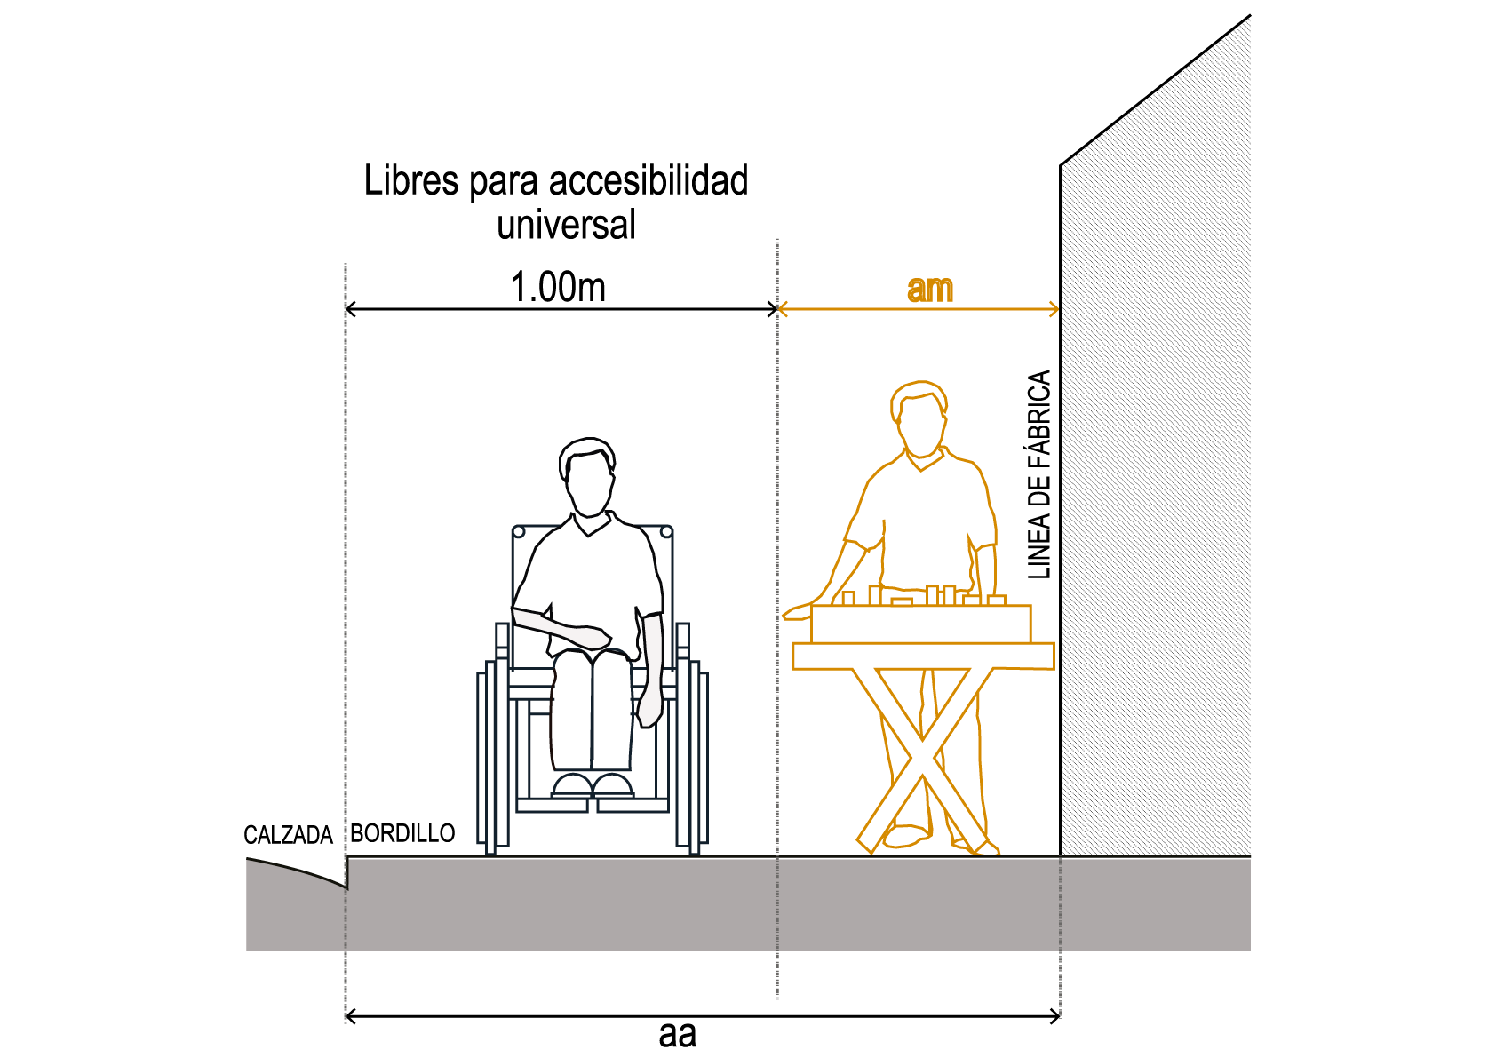
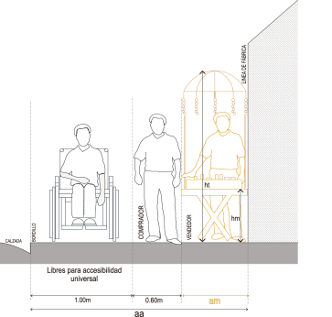
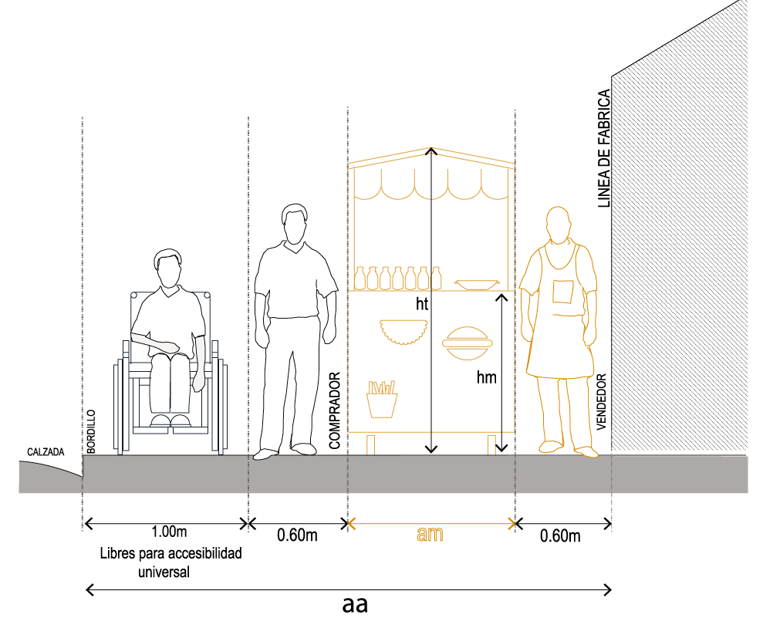
ANEXO TÉCNICO 2
REGULACIONES FÍSICO-ESPACIALES
  2.2. REGULACIONES POR ESCALA
Escala 1 - Tipo “Cajonera”
Escala 2 - Tipo “Carrito”

Slide 27
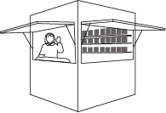
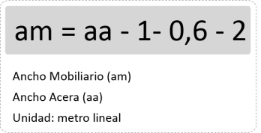
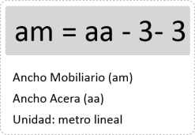
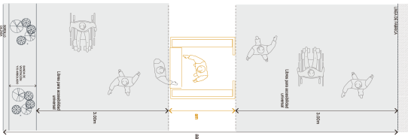
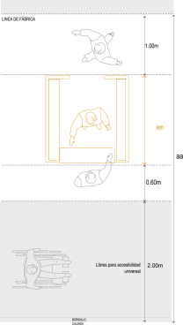
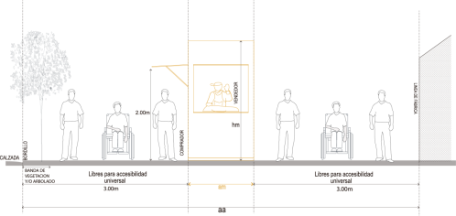
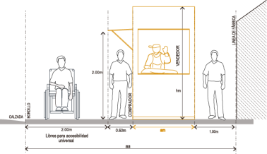
ANEXO TÉCNICO 2
REGULACIONES FÍSICO-ESPACIALES
  2.2. REGULACIONES POR ESCALA
Escala 3 - Tipo “Quiosco”

Slide 28
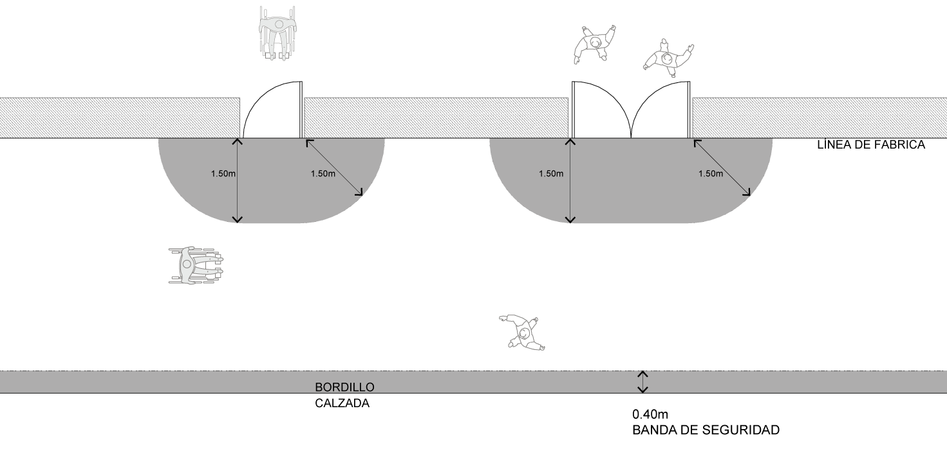
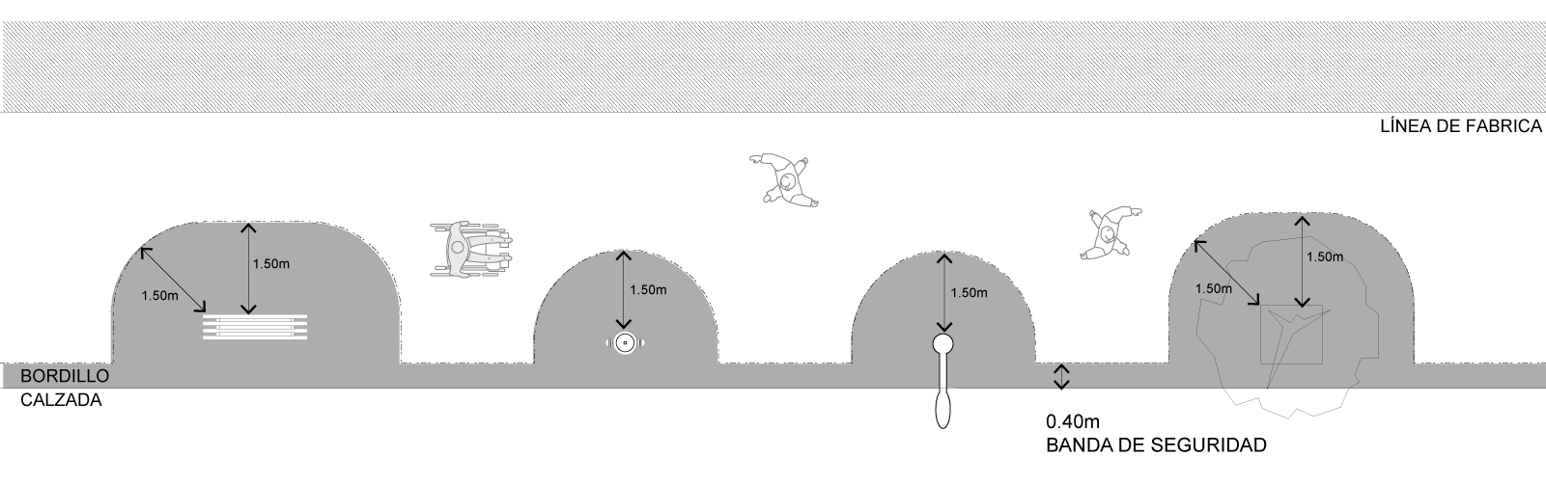
ANEXO TÉCNICO 2
REGULACIONES FÍSICO-ESPACIALES
  2.1. REGULACIONES GENERALES
2.1.3. Distancias libres mínimas

Slide 29
PROCESO
INICIO PROCESO
CON USO DE LA HERRAMIENTA
PROCESO PREVIO
AL USO DE LA
HERRAMIENTA
EMITE INFORME TÉCNICO CON RECOMENDACIÓN DE OTROS ESPACIOS EN EL TERRITORIO
VISITA DE CAMPO AL SITIO SOLICITADO
INFORME TÉCNICO
PUCA
CONSULTA DE ESPACIOS IDÓNEOS
NO CUMPLE
0
1
2
3
4
SOLICITUD
SI
CUMPLE
SI
CUMPLE
SI
CUMPLE
REQUISITOS
VALIDACIONES
NO CUMPLE

Slide 30
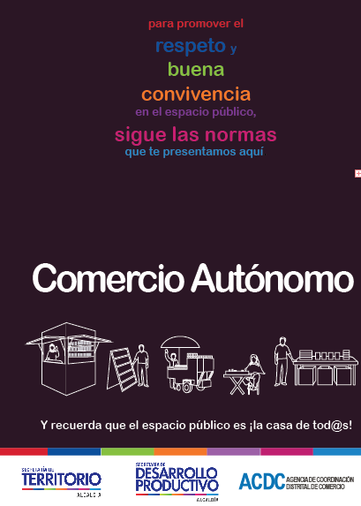
CAPACITACIÓN
Difusión de instructivo para entendimiento de las obligaciones y condiciones a cumplirse previo a la solicitud
FASE
0

